Slide 1


Slide 2

La prudencia es el valor que nos ayuda a reflexionar y a considerar los efectos que pueden producir nuestras palabras y acciones, teniendo como resultado un actuar correcto en cualquier circunstancia.

Slide 3

Características de la Prudencia

Slide 4
La persona prudente no es…

Slide 5


Slide 6


Slide 8
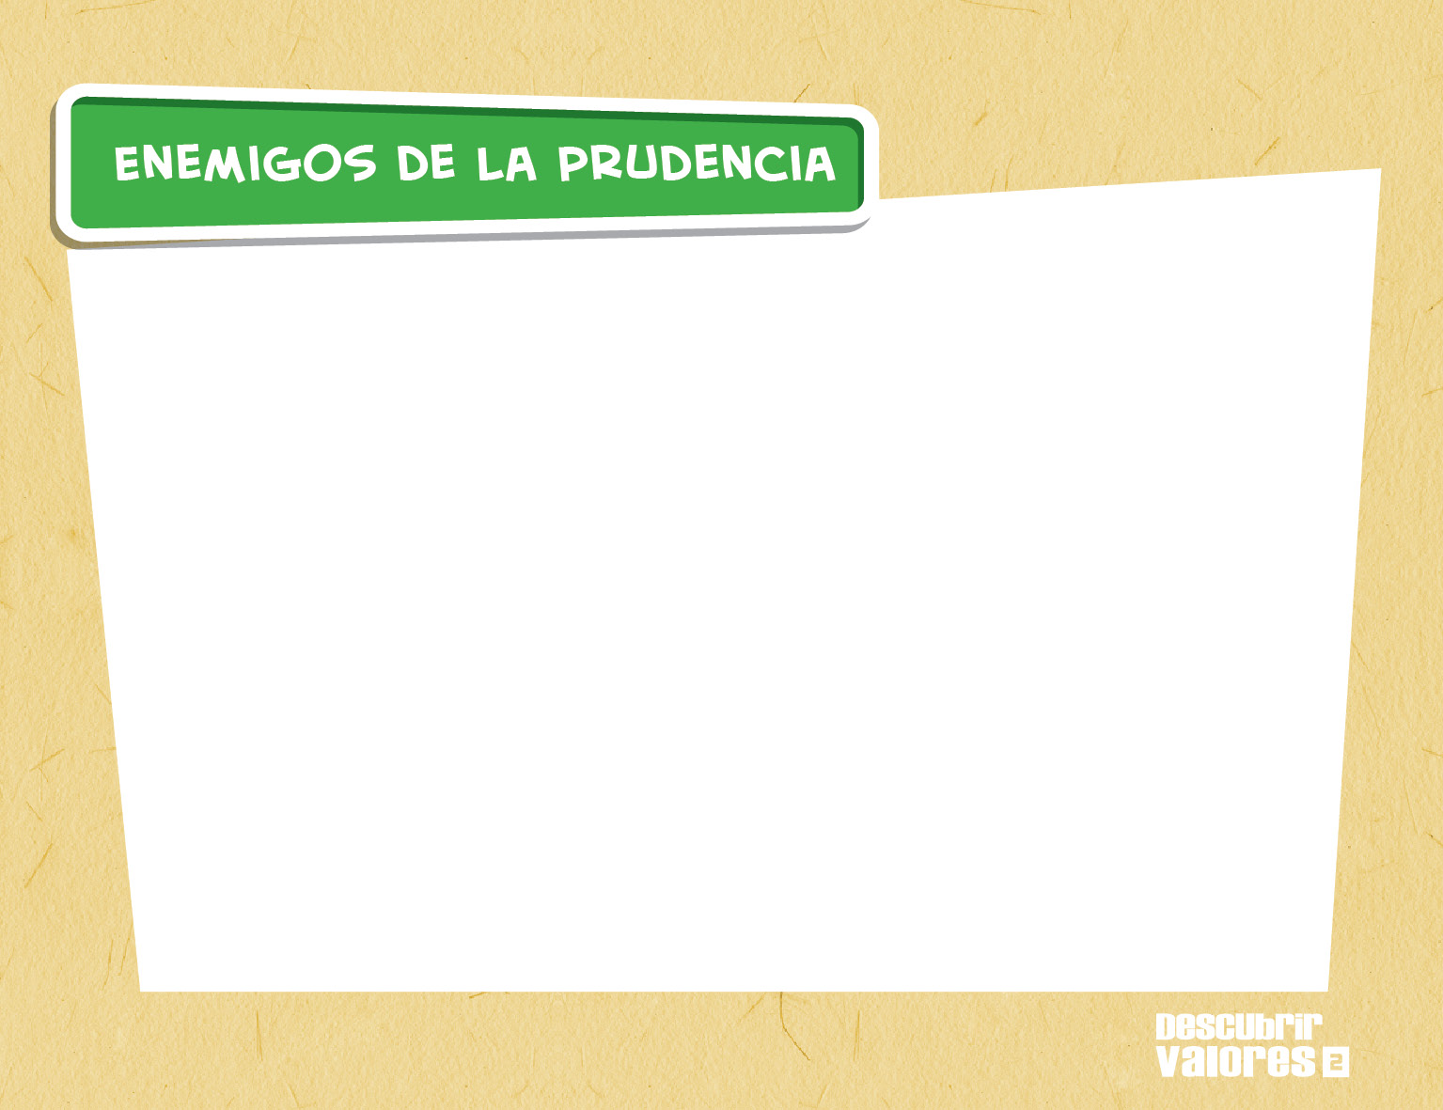

Slide 9
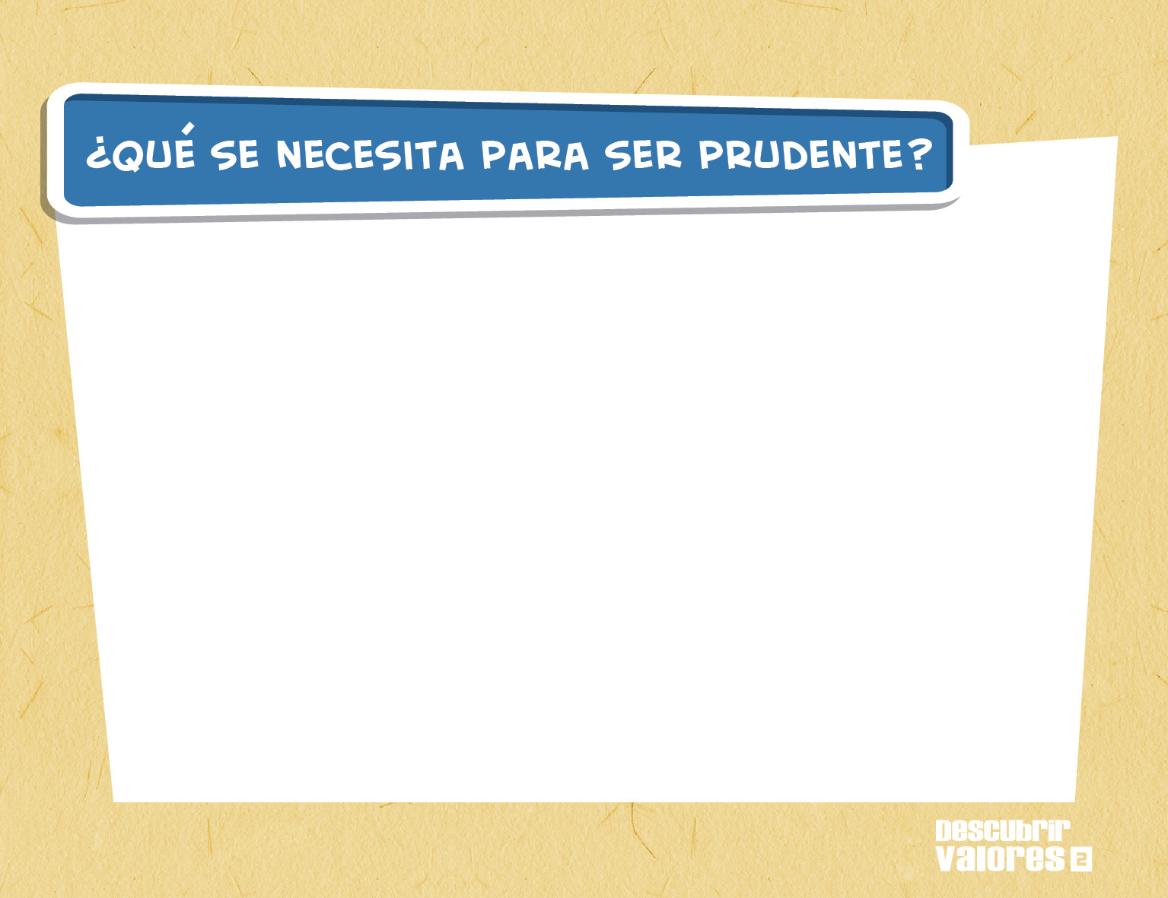

Slide 10

“No lo digas sino conviene, no lo digas si no es verdad.” (Marco Aurelio)
“La ternura y la amabilidad con los demás no son signos de debilidad o desesperación, sino manifestaciones de fuerza y decisión.” (Gibran Kahlil Gibran)
“La empatía es una respuesta afectiva más apropiada para la situación de los demás que para la propia.” (Martin Hoffman)

Slide 11


